Slide 1
Økonomi – fra velfærdsstat til konkurrencestat
Intro til økonomi

Slide 2
Hvad er økonomi?
Alle skriver ét ord på tavlen som man forbinder med økonomi.

Slide 3
Hvad er økonomi?
Økonomi handler ikke blot om penge, men derimod om prioritering af samfundets knappe ressourcer:
Vand
Kul
Olie
Tid
Arbejdskraft
Økonomi handler altså om de mest optimale valg, når knappe ressourcer skal anvendes og fordeles.
Penge er blot en enhed til at vurdere et samfunds økonomiske aktivitet.

Slide 4
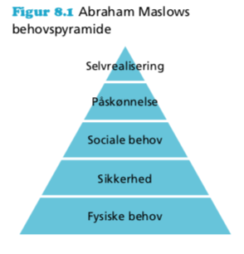
Maslows behovspyramide
Læs s. 174-177 i 3. udgave og s. 167-170 i 4. udgave.
Menneskets behov kan opdeles hierarkisk.
Fra nederst til øverst.
De nederste tre lag er mangelbehov
Hele basale behov der skal være opfyldt for at vi trives.
Vi vil kun opdage disse behov, hvis vi mangler dem
Fysiske behov: føde, vand, luft, søvn, sex osv.
Sikkerhedsbehov: personlig sikkerhed, sikkerhed imod sygdomme osv.
Sociale behov: indgå i sociale relationer.
De øverste to er vækstbehov.
Påskønnelse: styrkelse af vores selvværd – anerkendelse, respekt og påskønnelse fra andre.
Selvrealisering: menneskers behov for at opnå deres mål og bruge og udvikle deres evner.
Vækstbehovene forsvinder ikke, hvis de opfyldes. Motivere blot til endnu mere påskønnelse og selvrealisering.

Slide 5
Dit forbrugsmønster
Skriv ti ting ned, som I har købt på det seneste.
Hvilke trin i Maslows behovspyramide har I fået opfyldt?
Hvorfor er det hhv. et mangelbehov og et vækstbehov?
Vi kan altså bruge Maslows behovspyramide til at vurdere hvad vores fælles behov er, og indrette vores samfundsøkonomi herefter (makroøkonomi)

Slide 6
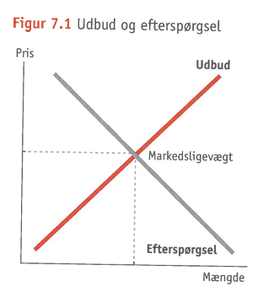
Markedsmekanismen
Læs pdf’en fra s. 216-218 og besvar nedenstående:
Forklar begreberne: udbudskurven, efterspørgselskurven og markedsligevægt.
Hvordan kan man finde ud af, hvad ting koster med markedsmekanismen.
Efterspørgselskurven viser forholdet mellem mængden af en vare, der efterspørges, og prisen på varen. Efterspørgselskurven skråner nedad, fordi jo lavere pris på en vare, jo flere forbrugere vil købe den.
Udbudskurven viser forholdet mellem den mængde af en vare, der udbydes, og prisen på den. Udbudskurven skråner opad, fordi jo højere prisen på en vare bliver, jo mere profitabelt bliver det at producere og sælge den vare, hvilket gør, at flere virksomheder vil have lyst til at gøre det.
Markedsmekanismen sørger for, at der i samfundet er balance mellem udbud og efterspørgsel. På den ene side sørger den for, at der ikke er varer, der ligger og bliver for gamle og går til spilde, og på den anden side sørger den for, at der ikke opstår kæmpe kø uden for butikkerne.
Hvad sker der hvis….
Udbuddet af en varer er større end efterspørgslen? (giv eksempler)
Prisen falder
Efterspørgslen er større end udbuddet? (giv eksempler)
Prisen stiger
Udbuddet og efterspørgslen balancerer? (giv eksempler)
Prisen er uændret
Notes:
Når producentens udbud mødes med forbrugernes efterspørgsel – det er det punkt, der kaldes markedsligevægt. Det er det punkt, hvor udbud er lig med efterspørgsel, eller med andre ord hvor der er et match mellem den mængde, producenten udbyder, og den mængde, producenten udbyder, og den mængde, køberne har lyst til at købe.

Slide 7
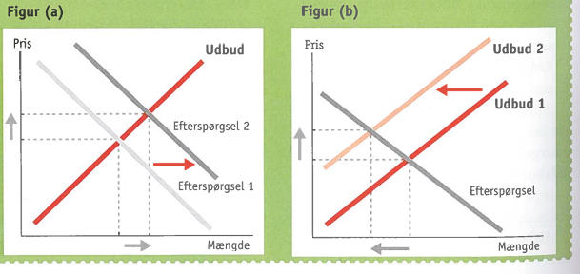
Ændringer i markedsligevægten
Markedsligevægten kan forskyde sig, når der sker ændringer i udbud og efterspørgsel.
For eksempel kan en stigning i løn betyde, at efterspørgslen på produkter og serviceydelser stige (Figur a) – der bliver skabt en ny markedsligevægt.
Det omvendte kan også ske, hvor udbuddet falder hvis produktionsomkostningerne stiger. Det betyder, at der vil blive produceret færre produkter til en højere pris.

Slide 8
Økonomiske systemer
Hvilke forskellige økonomiske systemer kan vi skelne mellem? Læs s. 183 fra ”der tales traditionelt om tre former for…” til øverst s. 184 samt boksen på s. 182 i udgave 3. Udgave 4. s. 192-195.
Markedsøkonomi – baseret på markedsmekanismen, hvor udbud og efterspørgsel bestemmer prisen på varerne, uanset om der er tale om et simpelt produkt eller en dyr tjenesteydelse. Den findes ikke i virkeligheden.
Blandingsøkonomi – markedsmekanismen er omdrejningspunktet, men staten griber aktivt ind i samfundsøkonomien og regulerer efter en række nedskrevne politiske målsætninger.
Planøkonomi – staten producerer varerne og bestemmer hvor meget de skal koste. På denne måde kunne man sikre, at produktionen gavnede samfundet mest muligt og billige varer til befolkningen. I praksis… not so good

